Slide 1
ỦY BAN NHÂN DÂN QUẬN LONG BIÊN
TRƯỜNG TIỂU HỌC ÁI MỘ B
MÔN: TIẾNG VIỆT
LỚP 2
Bài: Ôn tập cuối học kì 1 ( tiết 3+4)

Slide 2
Khởi động

Slide 3
Trò chơi:
Đuổi hình bắt chữ
Notes:
Bài giảng thiết kế bởi: Hương Thảo - tranthao121004@gmail.com

Slide 4
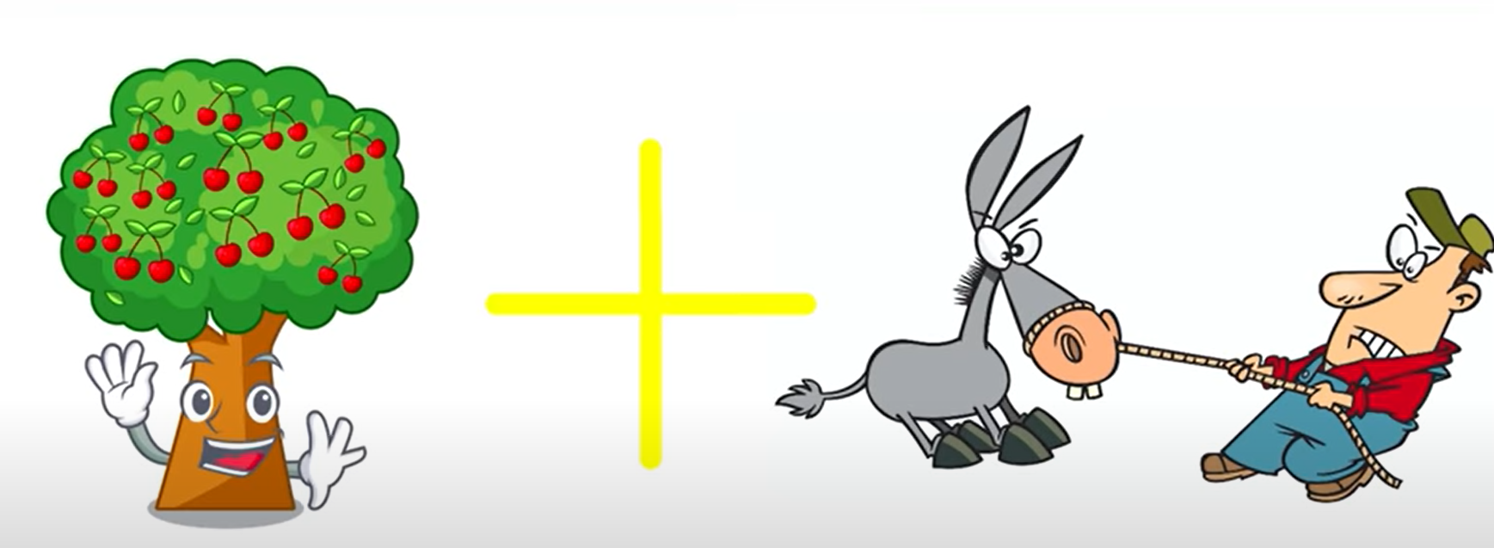
Đây là đồ vật gì?
Đáp án: Cây kéo

Slide 5
Đáp án: Bút màu

Slide 6
Đáp án: Hộp bút

Slide 7
Đáp án: Đèn học

Slide 8
Ôn tập cuối học kì 1
Tiết 3+ 4
Notes:
Bài giảng thiết kế bởi: Hương Thảo - tranthao121006@gmail.com

Slide 9
4. Đọc lời của chim hải âu và trả lời câu hỏi.
1. Theo em, chim hải âu nói những câu trên với ai, trong tình huống nào?
→ Chim hải âu nói lời chào và tự giới thiệu với những người bạn mới, …

Slide 10
Đóng vai một loài chim khác và đáp lại chim hải âu

Slide 11
5. Thực hành luyện nói theo tình huống.
a. Tình huống 1: Nếu em chuyển lớp hoặc chuyển trường, em sẽ giới thiệu về mình như thế nào với các bạn trong lớp mới?
b. Tình huống 2: Lớp em có một bạn từ trường khác chuyển đến. Em sẽ nói gì với bạn để thể hiện sự thân thiện?

Slide 12
Nhóm trưởng điều hành các bạn thực hiện yêu cầu lần lượt từng tình huống

Slide 13
VD: - Chào các bạn! Tôi tên là... Tôi mới từ trường.../ lớp... chuyển đến. Rất mong được các bạn giúp đỡ.

Slide 14
Mời từng bạn phát biểu ý kiến
Notes:
Bài giảng thiết kế bởi: Hương Thảo - tranthao121006@gmail.com

Slide 15
Trò chơi Đoán từ
Luật chơi: Nhìn vào bảng sau đây và hoạt động theo nhóm. Mỗi nhóm ghi đáp án của mình vào bảng con. Nhóm nào hoàn thành trước và làm đúng nhiều câu nhất sẽ thắng.

Slide 16
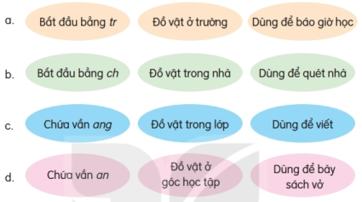
Trống
Chổi
Bảng
Bàn

Slide 17
Củng cố bài học

